Slide 1
Занятие
на развитие грамматического строя речи
для детей дошкольного возраста на тему «Мебель»
Подготовила:
учитель-дефектолог 1 кв. категории Конакова В.В.

Slide 2
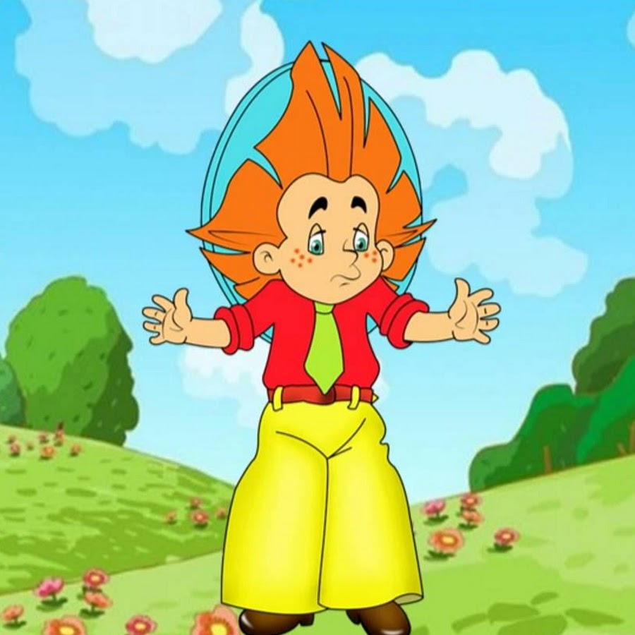
Ребята, здравствуйте!
Я хочу загадать вам загадки,
а вы должны отгадать их.

Slide 3
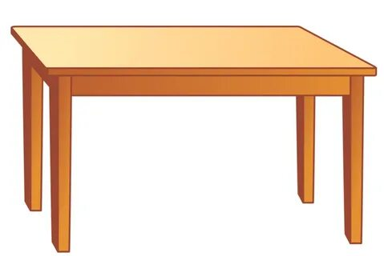
У него четыре ножки,
Не такие как у кошки,
У него еще есть шляпа,
Не такая, как у папы. (стол)
Хоть у нас четыре ножки,
Мы не мишки и не кошки.
Сами всегда стоим,
Всем садиться велим. (стулья)
Я удобный, очень мягкий,
Вам нетрудно угадать,
Любят бабушки и внуки
Посидеть и полежать. (диван)

Slide 4
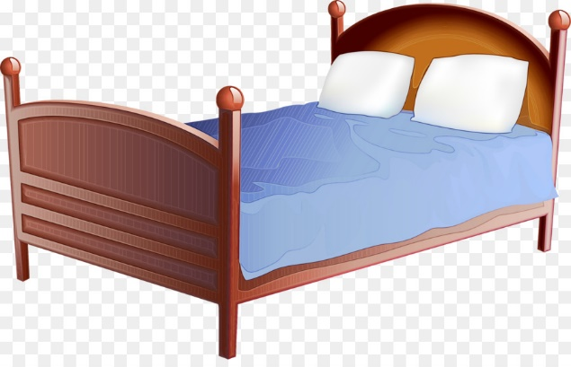
Игра «Назови ласково»
У меня большой шкаф
у вас маленький… (шкафчик)
у вас маленькая… (кроватка)
У меня большая кровать

Slide 5
Игра «Назови ласково»
У меня большой стол
у вас маленький… (столик)
У меня большой диван
у вас маленький (диванчик)

Slide 6
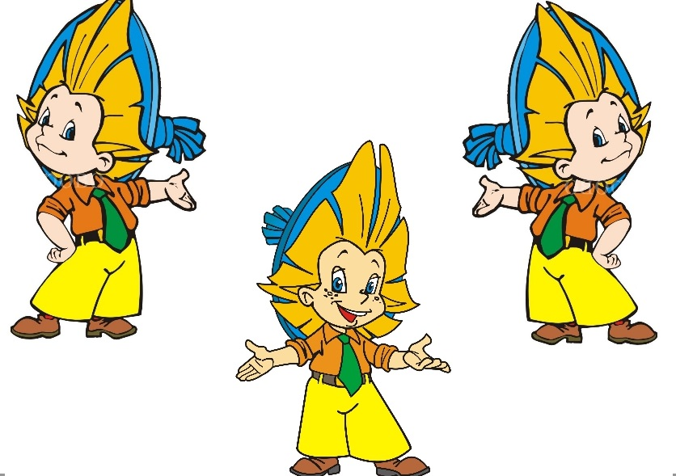
Давайте, отдохнём!
Утром в магазин пойдём, ходьба на месте
Мебель там приобретём:
Высокий шкаф встают на носочки, тянутся руками вверх
И табурет, приседают
Кровать – на ней нам будет мягко спать кладут сложенные ладони под левую щёку
Купим стул к прямой правой ладони присоединяют
согнутую левую, чтобы получился «стул»
И стол большой разводят руки в стороны
И отвезем домой крутят руль

Slide 7
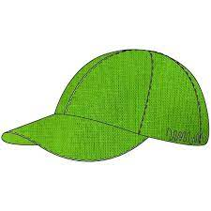
Игра «Какой предмет лишний?»
(Ребята, определите, какой предмет в каждом ряду лишний)

Slide 8
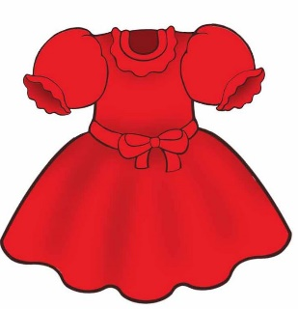
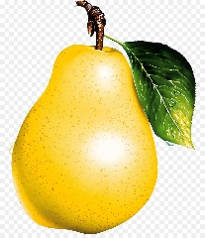

Slide 9
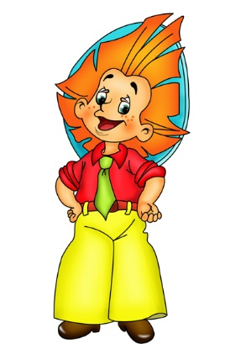
Ребята, вы молодцы!
Справились со всеми заданиями!
До свидания!

